Slide 1
MŰANYAGSZENNYEZÉS –
A MŰANYAG, MINT VESZÉLYFORRÁS

Slide 2
Mi a probléma a műanyaggal?

Slide 3
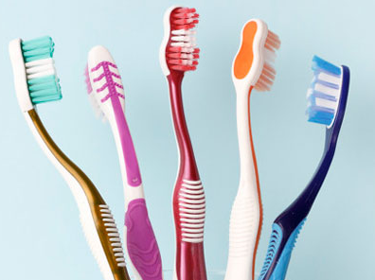
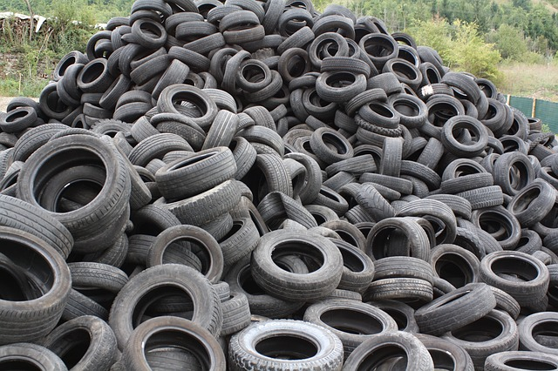
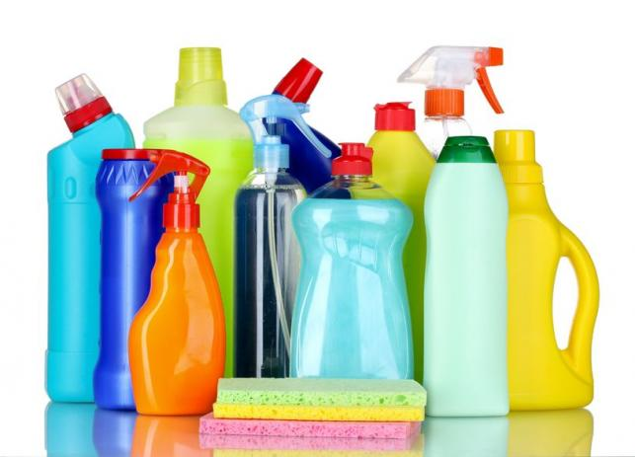
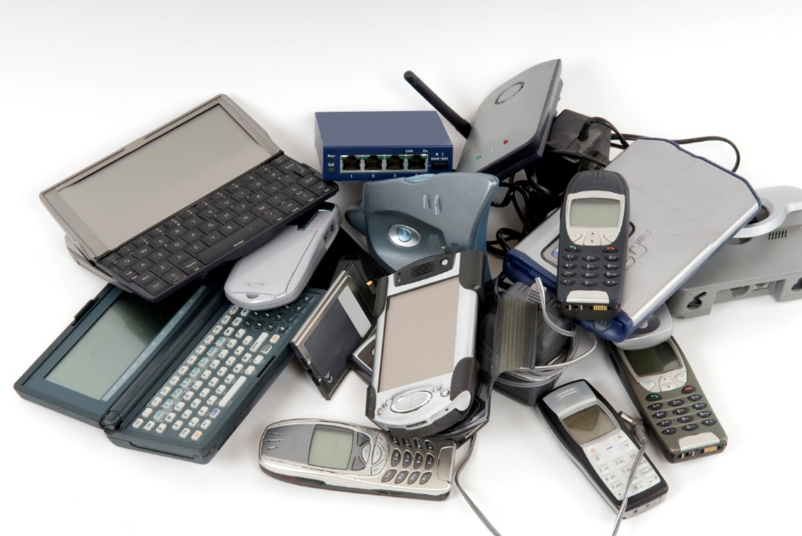

Slide 5
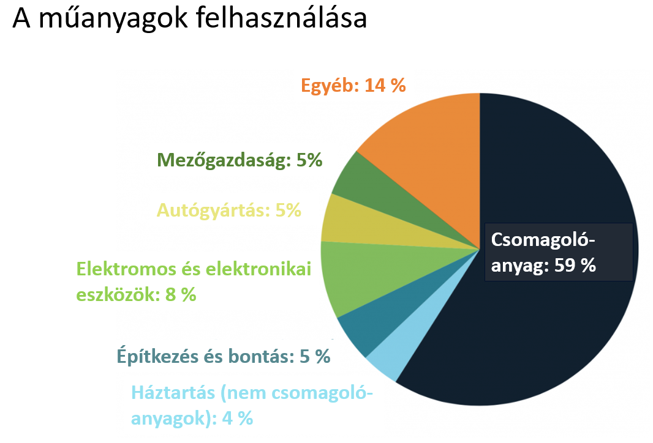

Slide 6
Hova kerül a műanyag szemetünk?

Slide 7
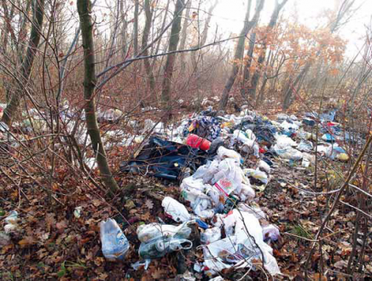
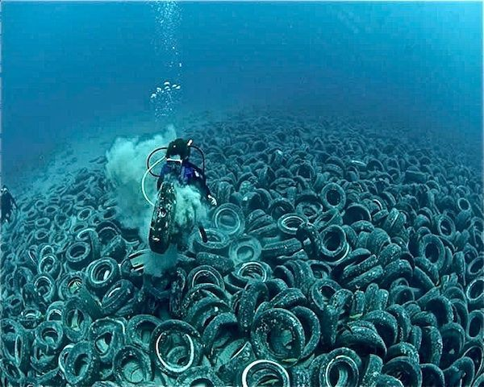
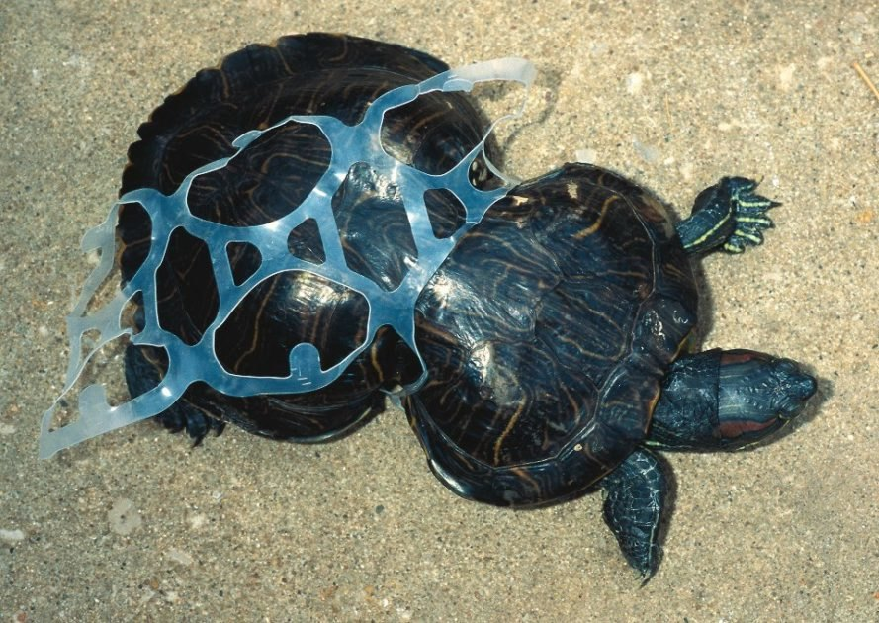
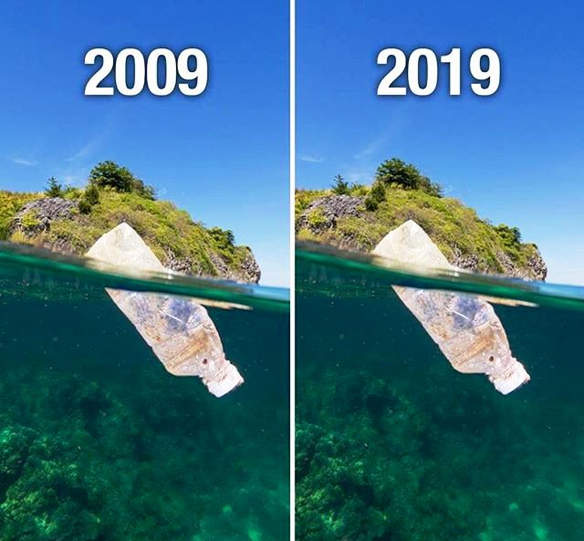

Slide 9
Mit tehetesz te?

Slide 10
Ha elkezdünk gondolkozni a napi döntéseink következményeiről, etikusabb döntéseket fogunk hozni. Életünk minden napjára hatással vagyunk, és a döntéseinken múlik, hogy milyennel.

Slide 11
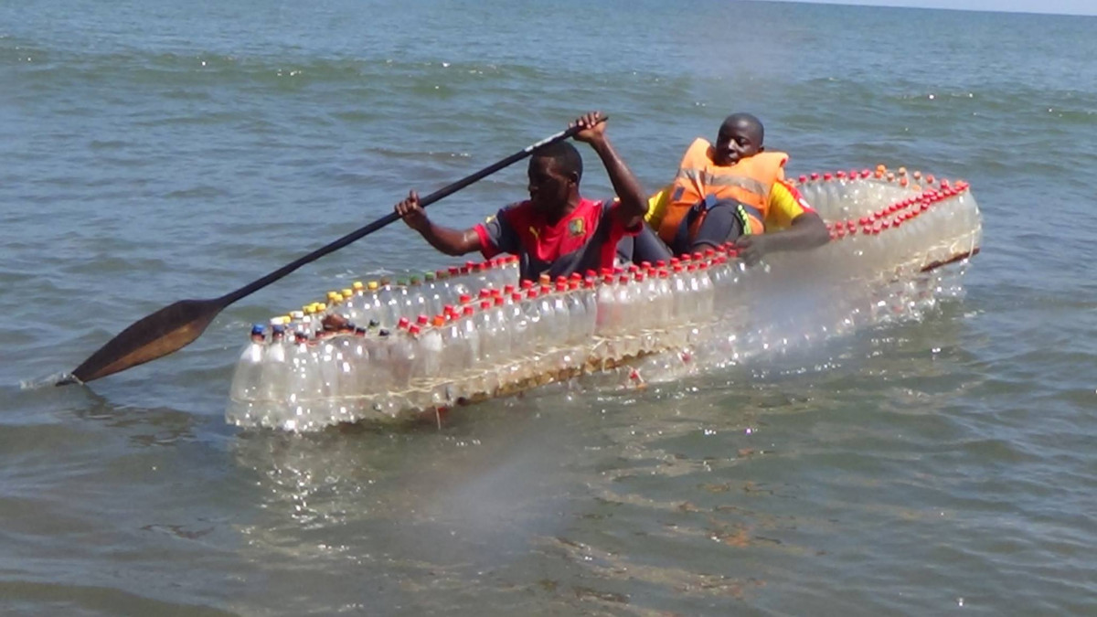

Slide 12
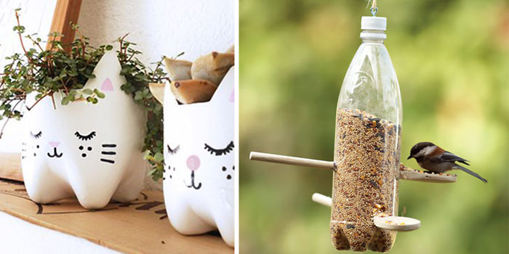

Slide 13
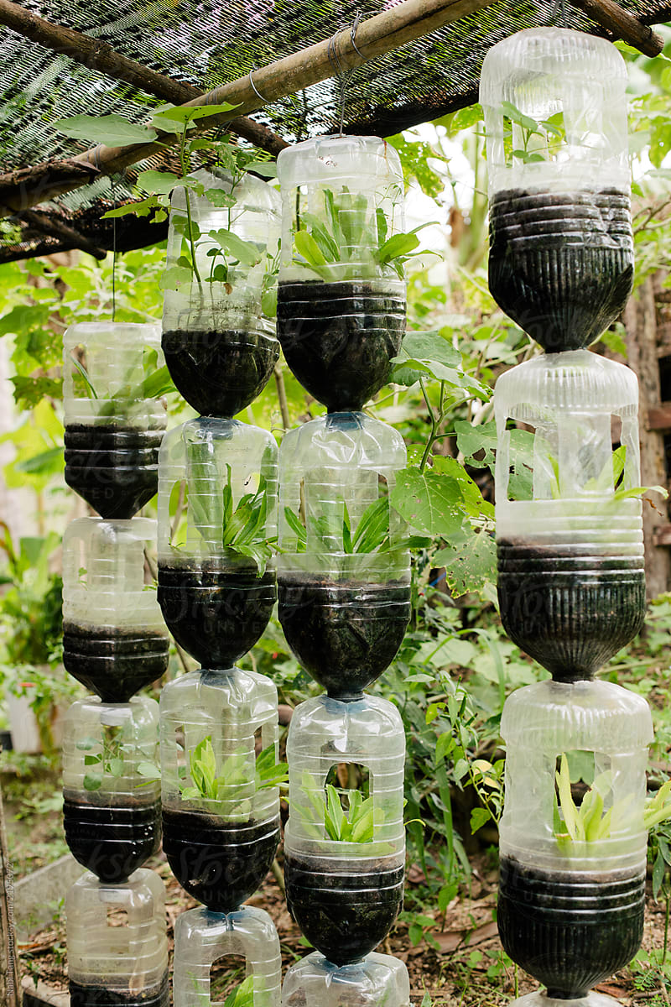

Slide 14
